Slide 1
Contacto de lenguas y transferencia lingüística: los catalanismos léxicos, morfológicos y sintácticos en el castellano oriental del siglo XV
Matthias Raab
Universitat Autònoma de Barcelona
matthias.raab@uab.cat
https://orcid.org/0000-0001-8077-5970
Newcastle, 19/11/2024

Slide 2
Objetivos:
1) El origen del bilingüismo en el este peninsular
2) Familiarización con el híbrido lingüístico del siglo XV
3) Presentación del DICCA-XV
4) Posibles análisis filológicos

Slide 3
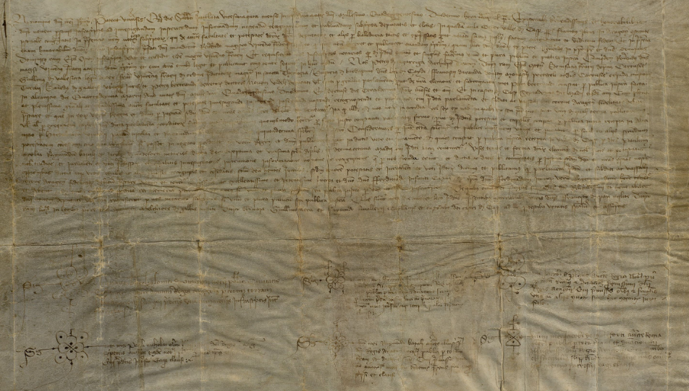
0. El origen del “bilingüismo”: Sentencia del Compromiso de Caspe (25 de junio de 1412):

Slide 4
El origen del “bilingüismo”: Sentencia del Compromiso de Caspe (25 de junio de 1412):
In nomine Domini nostri Ihesu Christi. Pateat universis quod die sabbati intitulata vicesima quinta mensis junii, anno a nativitate Domini millesimo quadringentesimo duodecimo […]
Dicimus et publicamus quod parlamenta predicta et subditi ac vassalli Corone Aragonum fidelitatis debitum prestare debent et tenentur illustrissimo ac excellentissimo et potentissimo principi et domino: domino Ferdinando, infanti Castelle et ipsum dominum Ferdinandum in eorum verum regem et dominum habere tenentur et debent. […]
Que fuerunt acta die, anno et loco predictis, presentibus honorabilibus viris dominis Francisco de Pau, milite, Dominico Ram, licenciato in legibus, priore ecclesie Alcanicii, Melchiore de Galbis, milite, Dominico de Lanaja, Guillelmo Çaera et Raymundo Fivalerii, castellanis et custodibus dicti castri de Casp, ad hec pro testibus vocatis specialiter et assumptis. […]

Slide 5
El origen del “bilingüismo”: Sentencia del Compromiso de Caspe (25 de junio de 1412):
En el nombre de nuestro Señor Jesucristo. Sepa todo el mundo que estamos en sábado día veinticinco del mes de junio del año mil cuatrocientos doce desde el nacimiento del Señor.
Decimos y publicamos que los dichos parlamentos y súbditos y vasallos deben pagar la deuda de fidelidad a la Corona de Aragón y están obligados al ilustre y excelentísimo y poderoso príncipe y señor: están obligados y deben tener al señor Fernando, al infante de Castilla, como su verdadero rey y señor. […]
➔ “una modalidad lingüística, el castellano usado en la Corona de Aragón, y un periodo, el siglo XV, que, como consecuencia de la convivencia con el catalán y el aragonés, por una parte, y de las innovaciones latinizantes que llegaban desde el reino de Nápoles, por otra, es de trascendental importancia para el estudio del paso del castellano medieval al renacentista.” (Dicca-XV, presentación)

Slide 6
1. Introducción
Objeto de estudio: transferencias lingüísticas del catalán (aragonés) que se documentan en textos del siglo xv escritos en variedades orientales del castellano.
Corpus de partida: Diccionario del castellano del siglo xv en la Corona de Aragón (DICCA-XV)

Slide 7
1. Introducción - Justificación
- Importancia del siglo XV en la gestación de lo que será la lengua clásica de los siglos xvi y xvii (cfr. Lleal 2009, 2011: 51 y 2016; Dworkin 2012 o Raab 2014, 2015, 2022, 2024a y 2024b)
- «Muchos aspectos que separan el español medieval del español moderno parecen proceder de Navarra y Aragón y haber penetrado en Castilla a través de su zona oriental, antes de extenderse por el centro y el sur peninsular» (Fernández-Ordóñez 2012: 55; cfr. tb. Harris-Northall 1999; Lleal 2009; Dworkin 2014 o Raab 2022)

Slide 8
1. Introducción
Preguntas de investigación:
¿Cómo / en qué tipologías textuales tienden a aparecer elementos de procedencia oriental?
¿Existe una mayor huella oriental en textos de inicios del siglo xv que en textos de finales del siglo?
¿Qué papel desempeña la labor de traducción en los procesos de transferencia lingüística?
¿Cuáles son las características fonológicas, morfológicas, sintácticas y léxicas de los catalanismos?
…

Slide 9
2. Problemas teóricos y terminológicos: préstamo
- “la transferencia de elementos –normalmente léxicos, aunque no siempre […]– entre dos lenguas o comunidades lingüísticas, con cierta alteración formal de dicho elemento […]” (Gómez Capuz 1998: 19)
- Problema de diferenciación en el plano etimológico entre étimo último y étimo inmediato (cfr. Pratt 1980: 42-43).
Ejemplo: longobardo skif ‘barco’ > italiano schifo > catalán esquif > castellano esquife

Slide 10
2. Problemas teóricos y terminológicos: catalanismo
- “Forma d’expressió catalana usada en una altra llengua” (DIEC, s. v. catalanisme)
- “Element lingüístic català introduït en una altra llengua” (DDLC, s. v. catalanisme)
- “Palabra, locución, giro, etc. peculiar o procedente del catalán” (DLE, s. v. catalanismo)
- Coincidencias formales de las soluciones entre el aragonés, el catalán y el occitano: acollir, aconsellar, agenollar…
- “de origen galorrománico” (Colon 1967b: 161-162) u “orientalismos” (Pascual 1974: 119)
- En la tradición de la filología hispánica, un orientalismo no es lo mismo que en la tradición de la filología catalana.

Slide 11
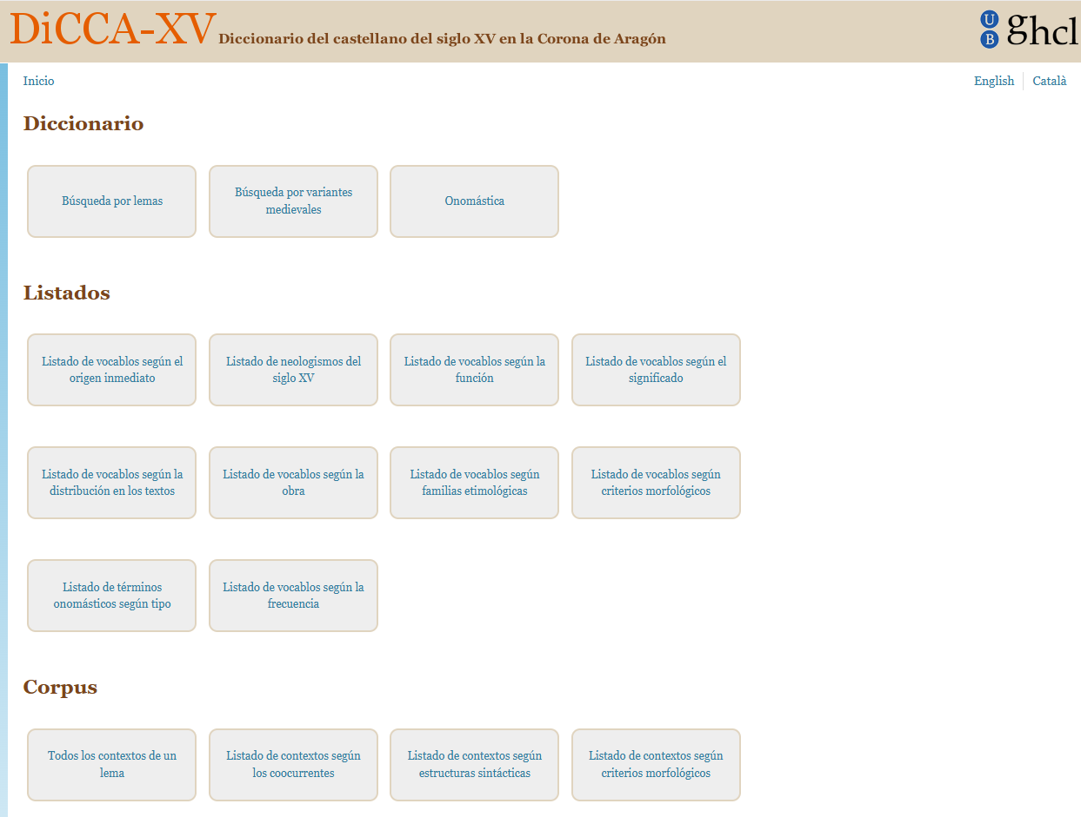
3. El Diccionario del castellano del siglo XV en la Corona de Aragón

Slide 12
3. El Diccionario del castellano del siglo XV en la Corona de Aragón
1.754.968 formas / distribución equilibrada entre las cuatro tipologías textuales:
A. Textos jurídico-administrativos
B. Textos técnicos (tratados) y prosa doctrinal y didáctica
C. Historiografía y cronística
D. Textos novelescos y poéticos
(Traducciones)

Slide 13
3. El Diccionario del castellano del siglo XV en la Corona de Aragón
Traducciones:
En·la qual trasladaçion en algunos pasos. El dicho señor alongo mas de·lo que en·el original catalan fizo e en otros acorto segunt lo requeria la obra a mayor declaraçion por el trocamiento de·las lenguas non mudando la substançia del primero conçebimiento nin la orden del proçeder. Vsando del comun fablar e fuyendo e apartando siquiera esquiuando quanto lo pudo de·los entrincados e menos entendidos por legos uocablos a·fin que a muchos pudiese aprouechar.
[Los doze trabajos de Hercules, traducción del castellano al catalán por el mismo autor, Enrique de Villena, 1417, Hercules-049v]
https://archive.org/details/A335137/page/n3/mode/2up

Slide 14
3. El Diccionario del castellano del siglo XV en la Corona de Aragón: una muestra textual
Monasterio de Santa Fe – 1418 (Zaragoza)
[Carta de Alfonso V dirigida al condestable de Castilla, Ruiz López de Ávalos, a favor de Ruy Gómez. Monasterio de Santa Fe, 8 de agosto de 1418. ACA, Reg. Cañe. 2565, f. 1-r]
El Rey d’Aragon.
Mossen Ruys López: Certificamos vos que Ruy Gómez vassallo vuestro del lugar de Ximena, es estado aqua en nuestro semicio, e de nuestra licencia se torna de present a su habitación en el dito lugar. E como Nos hayamos affeccion al bien del dito Ruy Gómez, por esguard délos agradables sentidos por aquell a nos feytos, Rogamos vos affectuosament, que por esguard nuestro, fagades francho e exempto el dito Ruy Gómez, de todo tributo e sentidos personales a que fuesse, o sea tenido fazer. E sera cosa de la qual nos faredes plazer e sentido, el qual muyto vos agradeceremos.
Dada en el Monasterio de Santa Fe dins nuestro siello secreto a VIII dies d agost del anyo MCCCC XVIII. Rex Mïonsus.
Dominus Rex mandauit mihi Paulo Nicholai.
Al Noble amado e deuoto nuestro Mossen Ruiz López d’Aualos Conestable de Castiella.

Slide 15
4. Elementos fónico-gráficos orientales – Apócope extrema no restaurada
Item ond considerant que yo he profferido jr en serujcio del senyor rey de Aragon don Alffonso agora bienauenturadament regnant en·el passatge que migançant la gracia de nuestro senyor Dios priestament deue fer en·el regno suyo de Çerdenya. [Sast-144:010]

Slide 16
4. Elementos fónico-gráficos orientales - /kt/ > /t/, presencia de la africada prepalatal
E d·aço vos fara prompta fe Guillem Granel notario publico por endues les partes el qual s·en porta el memorjal ordenado por·los ditos señyores de jutges de todas las cosas que se han a·fazer aquí. [Sast-141:080]

Slide 17
4. Elementos fónico-gráficos orientales – palatal lateral
del dito lugar de Montnegriello e singulares de aquel concellantes e concello fazientes vniuersal e singularment en nombres nuestros proprios e de cadahuno de nos (Sast-156:160)

Slide 18
4. Elementos morfológicos orientales
Morfema | Textos A | Textos B | Textos C | Textos D
aço | 2
ara | 2
dellá (de) | 3
dins | 1
mijançant | 1
en / na | 94 | 1 | 3 | 3
ho | 2 |  |  | 1
li(s) | 32 |  |  | 5
nou | 2
(no) pas | 3 | 3
Suma | 142 | 4 | 3 | 9
Figura 1: Correlación entre catalanismos morfológicos y tipologías textuales (Raab, 2024)

Slide 19
4. Elementos morfológicos orientales - ara
Mas bella que Pollixena / me fa eser desterrado / ara del todo apartado / de su vista por axena. [CancPalacio-067v]
el dicho esmerç que·se fara de·las dichas quantidades ara sean censales ara en otras propiedades qualesquiere todo aquello sea hauido por bienes sitios y en lugar de bienes sedientes et a·propia herencia del senyor don Pedro et de·los suyos […] [Sast-261:001]

Slide 20
4. Elementos morfológicos orientales: en / na
E haya ordenado sus procuradores a·recebir aquellos [bienes] por su part los fieles nuestros n·Anthonj Riera e en Pere Benages mercaderes de·la ciudat de Çaragoça. [Cancill-2391:200r]
E por reuerencia de Dios e por contemplacion nuestra los administradores del dito spital han feta gracia e merçe de·la meyetat de·la dita quantidat a Maria filla d·en Ferrando de Solis quondam pubilla e en ayuda de su casamiento. [Cancill-3110:022r]

Slide 21
4. Elementos morfológicos orientales – no pas
ensenble con todos los mjlloramjentos que en·aquellos feyto hauredes y trobados y seran qual vos mas querredes e que·la eleccion en·aqueste caso sia vuestra e de·los vuestros e no pas mja nj de·los mjos. [Sast-181:020]
E los establos deuen ser vn poco leuantados o altos en manera que·la humjdat non gaste las vñyas de·las bestias. quasi que sean los paujmjentos jnflados e non pas encomados e quasi en pendient. [Agricultura-022v ]

Slide 22
4. Elementos morfológicos orientales: -ción / -miento
Distribución textual de los morfemes derivativos –ción y –miento (Raab, 2022)
Textos | A | B | C | D
–ción | 344 | 297 | 224 | 276
–miento | 169 | 87 | 85 | 187
El morfo –miento es más productivo en textos con la mayor huella oral y oriental

Slide 23
4. Elementos morfológicos orientales – variantes morfológicas
De cuerpo et disposition / vuestra persona es dotada / mas la uuestra perdicion / causa uuestra discrecion / que non fue bien estillada. (CancEstu–144r)
Con este apercibimiento / y regla que es tanto drecha / sin temor del perdimiento / dexaras a·mi contento / y a·ti misma satisfecha. (Grimalte–032v)

Slide 24
4. Elementos morfológicos orientales: -ción / -miento
Distribución textual del morfema –aje (Raab, en prensa)
Textos | A | B | C | D
-aje | 330 | 140 | 142 | 104
46 % de las documentaciones se encuentran en textos con la mayor huella oral y oriental
Derivados, nombres de conjuntos: peaje, herbaje, carcelaje, carneraje, monedaje, fogaje...
En textos técnico-científicos y historiográficos aparecen sobre todo préstamos que expresan acción: viaje, usaje, brebaje...

Slide 25
4. Elementos sintácticos orientales: coordinación de adverbios en -mente
del dito lugar de Montnegriello e singulares de aquel concellantes e concello fazientes vniuersal e singularment en nombres nuestros proprios e de cadahuno de nos por (Sast-156:160) Ca bien considerada la difiniçion de·la lepra en todo compuesto e elementado corporal material mente e actual acaesçer puede es su difiniçion segunt acordança de·los filosophos e medicos tal. [Lepra-131v]
Si non inpliçitamente e sumaria por graçia de breujedat. Enpero por lo que aqui sera dicho. E exenplificado averes manera e artefiçio para deduzir e aplicar los dichos trabajos a·los e por los ençima puestos estados.
[Hercules-053v]

Slide 26
4. Elementos sintácticos orientales: futuro de indicativo / subjuntivo
Cláusulas temporales:
y despues que las hauras enel fuego cola las y pon de aquel enplastro. [Salud-029r]
despues que dentro el fueren han de viuir segun los griegos y aguardar sus ordenanças. [Viaje-147v]
Cláusulas condicionales:
Si el estentino grande o el estomago sera inciso o cortado deue se apontar con filo de seda muy subtil [Salud-027v].
si vagar consentiere y mi dicha dispusiere yo sere aqui para con vos y la señora Gradissa [Grimalte-011v].

Slide 27
4. Elementos sintácticos orientales: ya (se) sea (sia) (que)
(1) Ya sea que vos hayamos scrito tomassedes los .xm. sueldos de Setantj [Cancill-3110:084v]
(2) Ya se sea que hombre deua sembrar en campos temprados. conujene a·saber que non sean mucho enaguados njn mucho secos. [Agricultura-011v]
(3) Muy honorable e virtuoso cauallero. Ya sea prouulgada fama. E fuesse enformado de vuestras virtudes. Mucho mayor mente agora he auido cognosçimiento de aquellas por comunicar·me. [Hercules-049v]
(4) Item en la dita villya al present no·y ha moreria alguna. Ya sia en el capbreu antigo s·ende faga mencion. [Rentas2-067v]
(5) Jatssia por otra nuestra letra vos hayamos scripto que nos enbiassedes la jnformacion [Cancill-2389:001r]
(6) Yassesea por otra nuestra letra vos hayamos scriujdo mandando e encargando vos que sobre [Cancill-2575:167v]

Slide 28
4. Elementos sintácticos orientales: ya (se) sea (sia) (que)
Se trata de dos estructuras diferentes:
- una primera que es la forma aragonesa plenamente aragonesa con presencia mayoritaria de la palatal /i/ a principios del siglo
Jatssia por otra nuestra letra vos hayamos scripto que nos enbiassedes la jnformacion [Cancill-2389:001r]
- la estructura ya sea que, calco de la estructura catalana y aragonesa, sobre todo a finales del siglo
Ya sea que vos hayamos scrito tomassedes los .xm. sueldos de Setantj [Cancill-3110:084v]

Slide 29
4. Elementos léxicos orientales
Tipo textual | Textos A | Textos B (tecnicismos) | Textos C | Textos D
Lemas | 163 / 22 % | 379 / 51 % | 62 / 8 % | 141 / 19 %
Formas | 811 / 30 % | 1252 / 46 % | 296 / 11 % | 344 / 13 %

Slide 30
4. Elementos léxicos orientales: el papel de las traducciones
Plantas: agrella (del cat. agrella); agrieta (del cat. agreta), adelante (del cat. alantre), álber (del cat. àlber), alberginia (del cat. albergínia)…
Animales: foja (del cat. fotja), gavina (del cat. gavina), óliba (del cat. òliba), oronella (del cat. oroneta), talpa (del cat. talpa), toñinoto (del cat. tonyinot)…
Alimentos: formaje (del cat. formatge)…
Herramientas, máquinas y utensilios
Voces marítimas
…

Slide 31
4. Elementos léxicos orientales: festejar-celebrar
ayuntaron se los principes y vinieron se para el: recibe los con grande amor: faze les gran sala: festeja los mucho y asienta con·ellos su estrecha amistad: juran ellos solempnemente de le siempre bien y lealmente seruir (CroAra-172r)
aguarde y espere sazon para le presentar a·los del reyno y en tal plaça endemas como aquesta do celebramos generales cortes (CroAra-018v)
y tal sancto padre como fue papa Vrbano que dos concilios celebro quando menos en fauor de la fe cristiana (CroAra-037r)

Slide 32
4. Elementos léxicos orientales: terratrèmol - terremoto
el coloso […] la figura de todos pintada que fue de·las siete marauillas vna y la principal en todo el mundo: el qual años despues que ende se puso cayo en pedaços por vna tierratremol o terremoto [Viaje-167r]
L[e]s tribulacions e congoxes de la gran terratrèmol que en la ciutat e realme de Nàpols era [Epistolari de la València Medieval, Carta 89, Corpus Informatitzat del Català Antic]

Slide 33
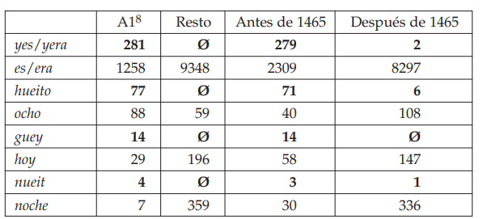
5. Conclusiones
Variación diacrónica:
Orientalismos fónicos y morfológicos van de más (1400) a menos (1499)

Slide 34
5. Conclusiones
Variación diacrónica:
- Orientalismos léxicos parece que no, pero hay un sesgo en los datos por la presencia de una traducción muy catalanizante que data de finales del siglo
Variación textual:
Orientalismos morfológicos y sintácticos en textos jurídico-administrativos
Orientalismos léxicos en textos técnicos y traducciones

Slide 35
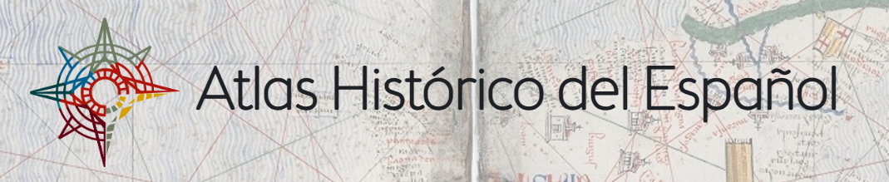
Proyectos de investigación
https://atlashistorico.uib.es/

Slide 36

Proyectos de investigación
https://corpuscodea.es/

Slide 37

Proyectos de investigación
https://asines.org/diasines/

Slide 38
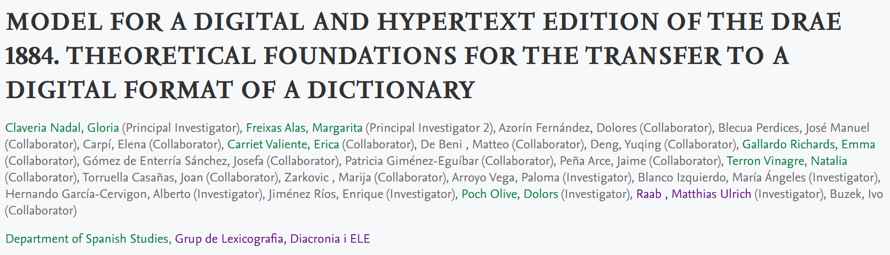
Proyectos de investigación

Slide 39
¡Muchas gracias!

Slide 40
5. Bibliografía (selección)
Arroyo, Paloma (2017): "El futuro de subjuntivo en el castellano del siglo XV de la Corona de Aragón", Iberoromania, 85, pp. 89–104.
Badía i Margarit, Antoni M. (1950): El habla del valle de Bielsa, Barcelona: CSIC.
Catalán, Diego (1979): "La 'apertura' del romancero oral", en Francisco Rico y Ala Deyermond (eds.), Historia y crítica de la literatura española. La Edad Media, 1, Barcelona: Crítica, pp. 289–294.
Cátedra, Pedro Manuel / Cerchi, Paolo (2007) (eds.): Enrique de Aragón, marqués de Villena, Los doce trabajos de Hércules, Santander: Universidad de Cantabria.
Colón, Germán (1967a): "Elementos constitutivos del español: occitanismos", en Enciclopedia Lingüística Hispánica, II, Madrid: CSIC, pp. 153-192.
–– (1967b): "Elementos constitutivos del español: catalanismos", en Enciclopedia Lingüística Hispánica, II, Madrid: CSIC, pp. 193-238.
–– (1968): "Quelques considérations sur le lexique catalan", en Antonio Badia y Georges Straka (eds.), La linguistique catalane, Paris: Editions Klincksieck, pp. 239-287.
–– (1976): El léxico catalán en la Romania, Madrid: Gredos.

Slide 41
5. Bibliografía (selección)
–– (1982): "Un aragonesismo sintáctico en don Juan Manuel", Cahiers de linguistique hispanique médiévale, 7, 61-72.
Company Company, Concepción (2014): "Adverbios en -mente", en Concepción Company Company (coord.), Sintaxis histórica de la lengua española, Vol. 3, México: Fondo de Cultura Económica-Universidad Nacional Autónoma de México.
Coromines, Joan y Pascual, José Antonio (1980-1991): Diccionario crítico etimológico castellano e hispánico, 6 vols., Madrid: Gredos.
Del Rey Quesada, Santiago (2018): "Introducción: lenguas en contacto, traducción y variación desde una perspectiva filológica", en Santiago Del Rey Quesada et al. (eds.), Lenguas en contacto, ayer y hoy. Traducción y variación desde una perspectiva filológica, Frankfurt am Main: Peter Lang, pp. 9-24.
–– (2020): "The analysis of linguistic variation in Translation Studies. A proposal for classifying translational phenomena between source text and target text", Hikma, 19 (1), pp. 209-237.
Dworkin, Steven (2012): A history of the Spanish lexicon. A linguistic perspective, Oxford: Oxford University Press.

Slide 42
5. Bibliografía (selección)
Enguita Utrilla, José María (2004): "Evolución lingüística en la Baja Edad Media aragonesa y Navarro", en Rafael Cano Aguilar (ed.), Historia de la lengua española, Barcelona: Ariel, pp. 571-592.
Fernández-Ordóñez, Inés (2012): "El norte peninsular y su papel en la historia de la lengua española", en Sara Gómez Seibane y Carsten Sinner (eds.), Estudios sobre tiempo y espacio en el español norteño, San Millán de la Cogolla: Cilengua, pp. 23-68.
GIEC (Institut d’Estudis Catalans) (2016): Gramàtica de la llengua catalana, Barcelona: Institut d’Estudis Catalans.
Gómez Capuz, Juan (1998): "El préstamo lingüístico: conceptos, problemas y métodos", Anejo XXIX de Cuadernos de Filología, Valencia: Universidad de Valencia.
Harris-Northall, Ray (1999): "Re-Latinization of Castilian Lexis in the Early Sixteenth Century", Bulletin of Hispanic Studies, 76 (1), pp. 1-12.
Lleal Galceran, Coloma (1995): "El secretario, el nuncio y la difusión del latinismo en el siglo XV", Lletres Asturianes, 56, pp. 19-34.
–– (2009): "Nebrija y la innovación léxica en el siglo XV", en Laura Romero Aguilera y Carolina Julià Luna (eds.), Tendencias actuales en la investigación diacrónica de la lengua, Barcelona: Publicacions i edicions de la Universitat de Barcelona, pp. 31-44.

Slide 43
5. Bibliografía (selección)
–– (2011): "Aragonés y aragonesismos en el DICCA-XV", Alazet, 23, pp. 41-53.
Morreale, Margherita (1954): "Los doze trabajos de Hércules de Enrique de Villena: un ensayo medieval de exégesis mitológica", Revista de literatura, 5 (9-10), pp. 21-34.
–– (1959): "Apuntes para la historia de la traducción en la Edad Media", Revista de literatura, 15, pp. 3-10.
Nadal, Josep M. y Prats, Modest (1987): Historia de la llengua catalana 1. Dels orígens fins al segle XV, Barcelona: Edicions 62.
Neira Martínez, Jesús (1969): "Los prefijos es-, des- en aragonés", Archivum, 19, pp. 331–341.
Pascual, José Antonio (1974): La traducción de la "Divina Comedia" atribuida a D. Enrique de Aragón, Salamanca: Universidad de Salamanca.
Pharies, David (2013): "El prefijo es- en castellano y en otras variedades hispano–romances", en Isabel Pujol (ed.), Formación de palabras y diacronía, A Coruña: Universidade da Coruña, pp. 109-140.
Pharies, David / Pujol Payet, Isabel (2015): "Consideraciones filológicas sobre los verbos parasintéticos con prefijo es- en la historia del español", en José M. García Martín (dir.), Actas del IX Congreso Internacional de Historia de la Lengua Española: (Cádiz, 2012), Frankfurt: Iberoamericana, pp. 1019-1034.

Slide 44
5. Bibliografía (selección)
Raab, Matthias (2014): Préstamo y derivación: neología y tipología textual en el castellano del siglo XV de la Corona de Aragón, Tesis doctoral inédita, Universitat de Barcelona.
–– (2015): "Latinismos neológicos en el siglo XV: una propuesta metodológica a partir de la lingüística de corpus", Scriptum Digital, 4, pp. 187-207.
–– (2017): "Verbos parasintéticos del castellano oriental del siglo XV", en José María Enguita et al. (eds.), Actas del X Congreso Internacional de Historia de la Lengua Española (Zaragoza, 2015), Frankfurt: Iberoamericana, pp. 883–891.
–– (2022): "La rivalidad entre -ción y -miento en el romance castellano-aragonés del siglo XV: una aproximación a la morfología léxica desde la dialectología histórica", Zeitschrift für Romanische Philologie, 138 (2), pp. 451-482.
–– (2024): "Alguns catalanismes morfològics i sintàctics del castellà del segle XV a la Corona d’Aragó", Zeitschrift für Katalanistik, 37, en prensa.
–– (2024): "Contacto de lenguas y transferencia lingüística: sobre el papel de las tipologías textuales y las traducciones en los procesos de préstamo del catalán en el castellano oriental del siglo XV", Revista de Filología Española, en prensa.

Slide 45
5. Bibliografía (selección)
Ridruejo Alonso, Emilio (1984): "Tres catalanismos (y aragonesismos) sintácticos en 'Los doze trabajos de Hércules' del Marqués de Villena", Archivo de Filología Aragonesa, 34-35, pp. 273-290.
Santiago Lacuesta, Ramón (1971): "Sobre los manuscritos y la traducción de la Eneida de Virgilio, hecha por Enrique de Villena", Filología Moderna, 42, pp. 297-311.
–– (2004): "La historia textual. Textos literarios y no literarios", en Rafael Cano Aguilar (ed.), Historia de la lengua española, Barcelona: Ariel, pp. 533–554.
Simó, Leticia y Raab, Matthias (2014): "El alcance textual de los latinismos crasos en castellano oriental del siglo XV", en Clara Grande López, Leyre Martín Aizpuru y Soraya Salicio Bravo (coords.), Con una letra joven. Avances en el estudio de la historiografía e historia de la lengua española, Salamanca: Ediciones Universidad de Salamanca, pp. 263-271.
Wotjak, Gerd (2006) (ed.): 50 Jahre Leipziger Übersetzungswissenschaftliche Schule. Eine Rückschau anhand von ausgewählten Schriften und Textpassagen, Frankfurt am Main: Peter Lang.
Wotjak, Gerd, Sinner, Carsten, Jung, Linus Gunter y Batista, José Juan (2013) (eds.): La Escuela traductológica de Leipzig. Sus inicios, su credo y su florecer (1965–1985), Frankfurt am Main: Peter Lang.

